Slide 1
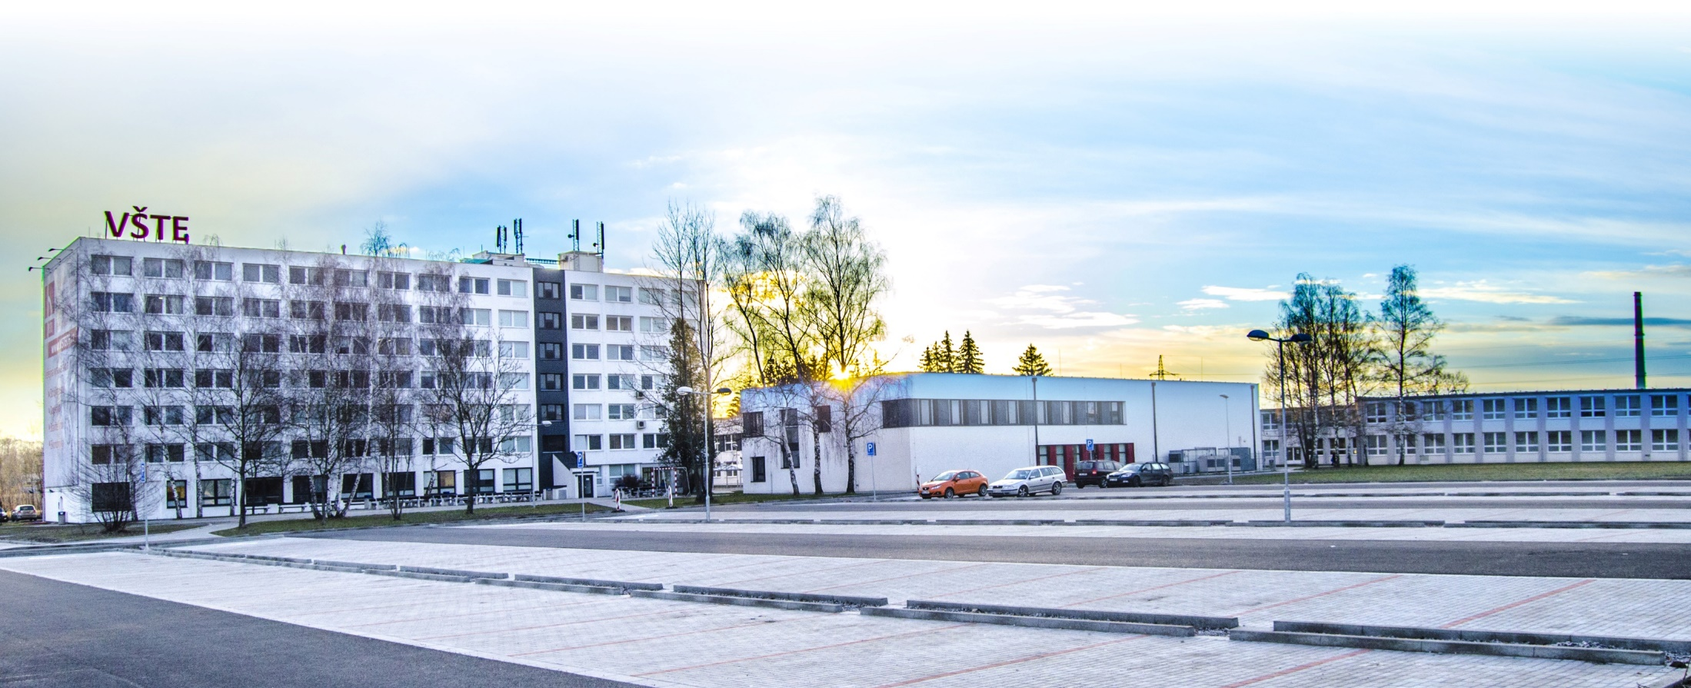
Revit Architecture
Kurzy pro společnost 4.0, s registračním číslem: CZ.02.2.69/0.0/0.0/16_031/0011591 www.VSTECB.cz

Slide 2
Úvod
Na úvod si řekneme pár informací a představíme si pracovní prostředí tohoto programu.
Software Revit spadá do rodiny Autodesku. (Práce v něm je tedy podobná např. Autocadu)
Máme zde ale navíc možnost 3D modelu.
Verze programu Revit nejsou vzájemně plně kompatibilní. (To znamená, že pokud začnete pracovat ve verzi 2020, následně budete chtít projekt otevřít ve starší, nebo novější verzi, bude to pravděpodobně problém)
1 Kurzy pro společnost 4.0, CZ.02.2.69/0.0/0.0/16_031/0011591 www.VSTECB.cz

Slide 3
Úvod
Revit je postavený tak aby se v nadcházející době mohl využívat v rámci modernizace stavebnictví.
Co to znamená ?
Revit bude a už nyní v některých firmách je využíván pro BIM (Building information modelling) to znamená informační model budovy, nebo také digitální dvojče se vším všudy, a to od projektování přes výstavbu po užívání a údržbu.
2 Kurzy pro společnost 4.0, CZ.02.2.69/0.0/0.0/16_031/0011591 www.VSTECB.cz

Slide 4
Úvod
Informace uvedené v následující části prezentace jsou čerpané především z našich zkušeností.
Proto není vyloučeno, že by některé kroky šli provést jiným způsobem.
Obrázkové i textové materiály jsou vytvářeny na základě pracovních zkušeností ve verzi Revit 2018.
Je tedy možné, že se prostředí novějších či starších verzí bude v některých případech lišit.
3 Kurzy pro společnost 4.0, CZ.02.2.69/0.0/0.0/16_031/0011591 www.VSTECB.cz

Slide 5
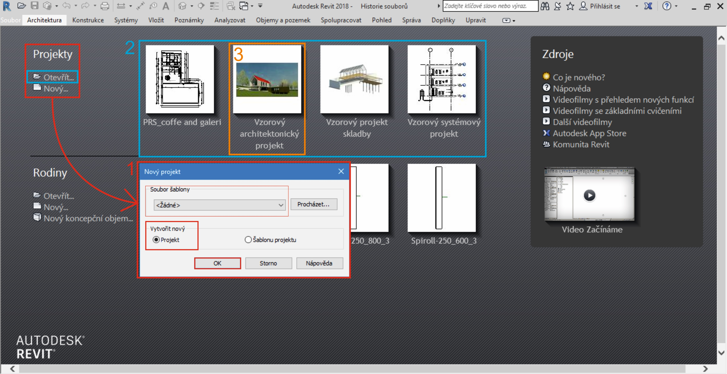
Popis prostředí – hlavní nabídka
Hlavní nabídka se zobrazí po spuštění programu.
Okno v horní polovině nabízí – vytvoření nového dokumentu (1)
- otevření již vytvořeného dokumentu (2)
Zdroj: Vlastní
4 Kurzy pro společnost 4.0, CZ.02.2.69/0.0/0.0/16_031/0011591 www.VSTECB.cz

Slide 6
Popis prostředí – hlavní nabídka
Otevřít dokument můžeme dvěma způsoby:
Na levé straně pod nadpisem projekty
Otevření pomocí rychlého přístupu formou oken zobrazujících poslední projekty
Zdroj: Vlastní
5 Kurzy pro společnost 4.0, CZ.02.2.69/0.0/0.0/16_031/0011591 www.VSTECB.cz

Slide 7
Popis prostředí – hlavní nabídka
Zvolením možnosti „nový“, se otevře další okno s nabídkou vytvoření nového projektu podle šablony.
Šablonu zvolíme buďto předinstalovanou, nebo ji nejprve vytvoříme. (V takovém případě by, jsme zvolili možnost vytvoření nové šablony)
Tvorba šablony je náročnější, tou se nyní zabývat nebudeme.
Popis prostředí provedeme na připraveném ukázkovém projektu.
Projekt najdeme v horní polovině hlavní nabídky v oknech rychlého přístupu. (Námi označen jako číslo 3 na předchozím obrázku)
6 Kurzy pro společnost 4.0, CZ.02.2.69/0.0/0.0/16_031/0011591 www.VSTECB.cz

Slide 8
Popis prostředí – hlavní nabídka
Nadpis Rodiny:
slouží k úpravám a vytváření nových komponentů
Tato část se nás nyní netýká, a proto se vrátíme k ukázkovému projektu.
Zdroj: Vlastní
7 Kurzy pro společnost 4.0, CZ.02.2.69/0.0/0.0/16_031/0011591 www.VSTECB.cz

Slide 9
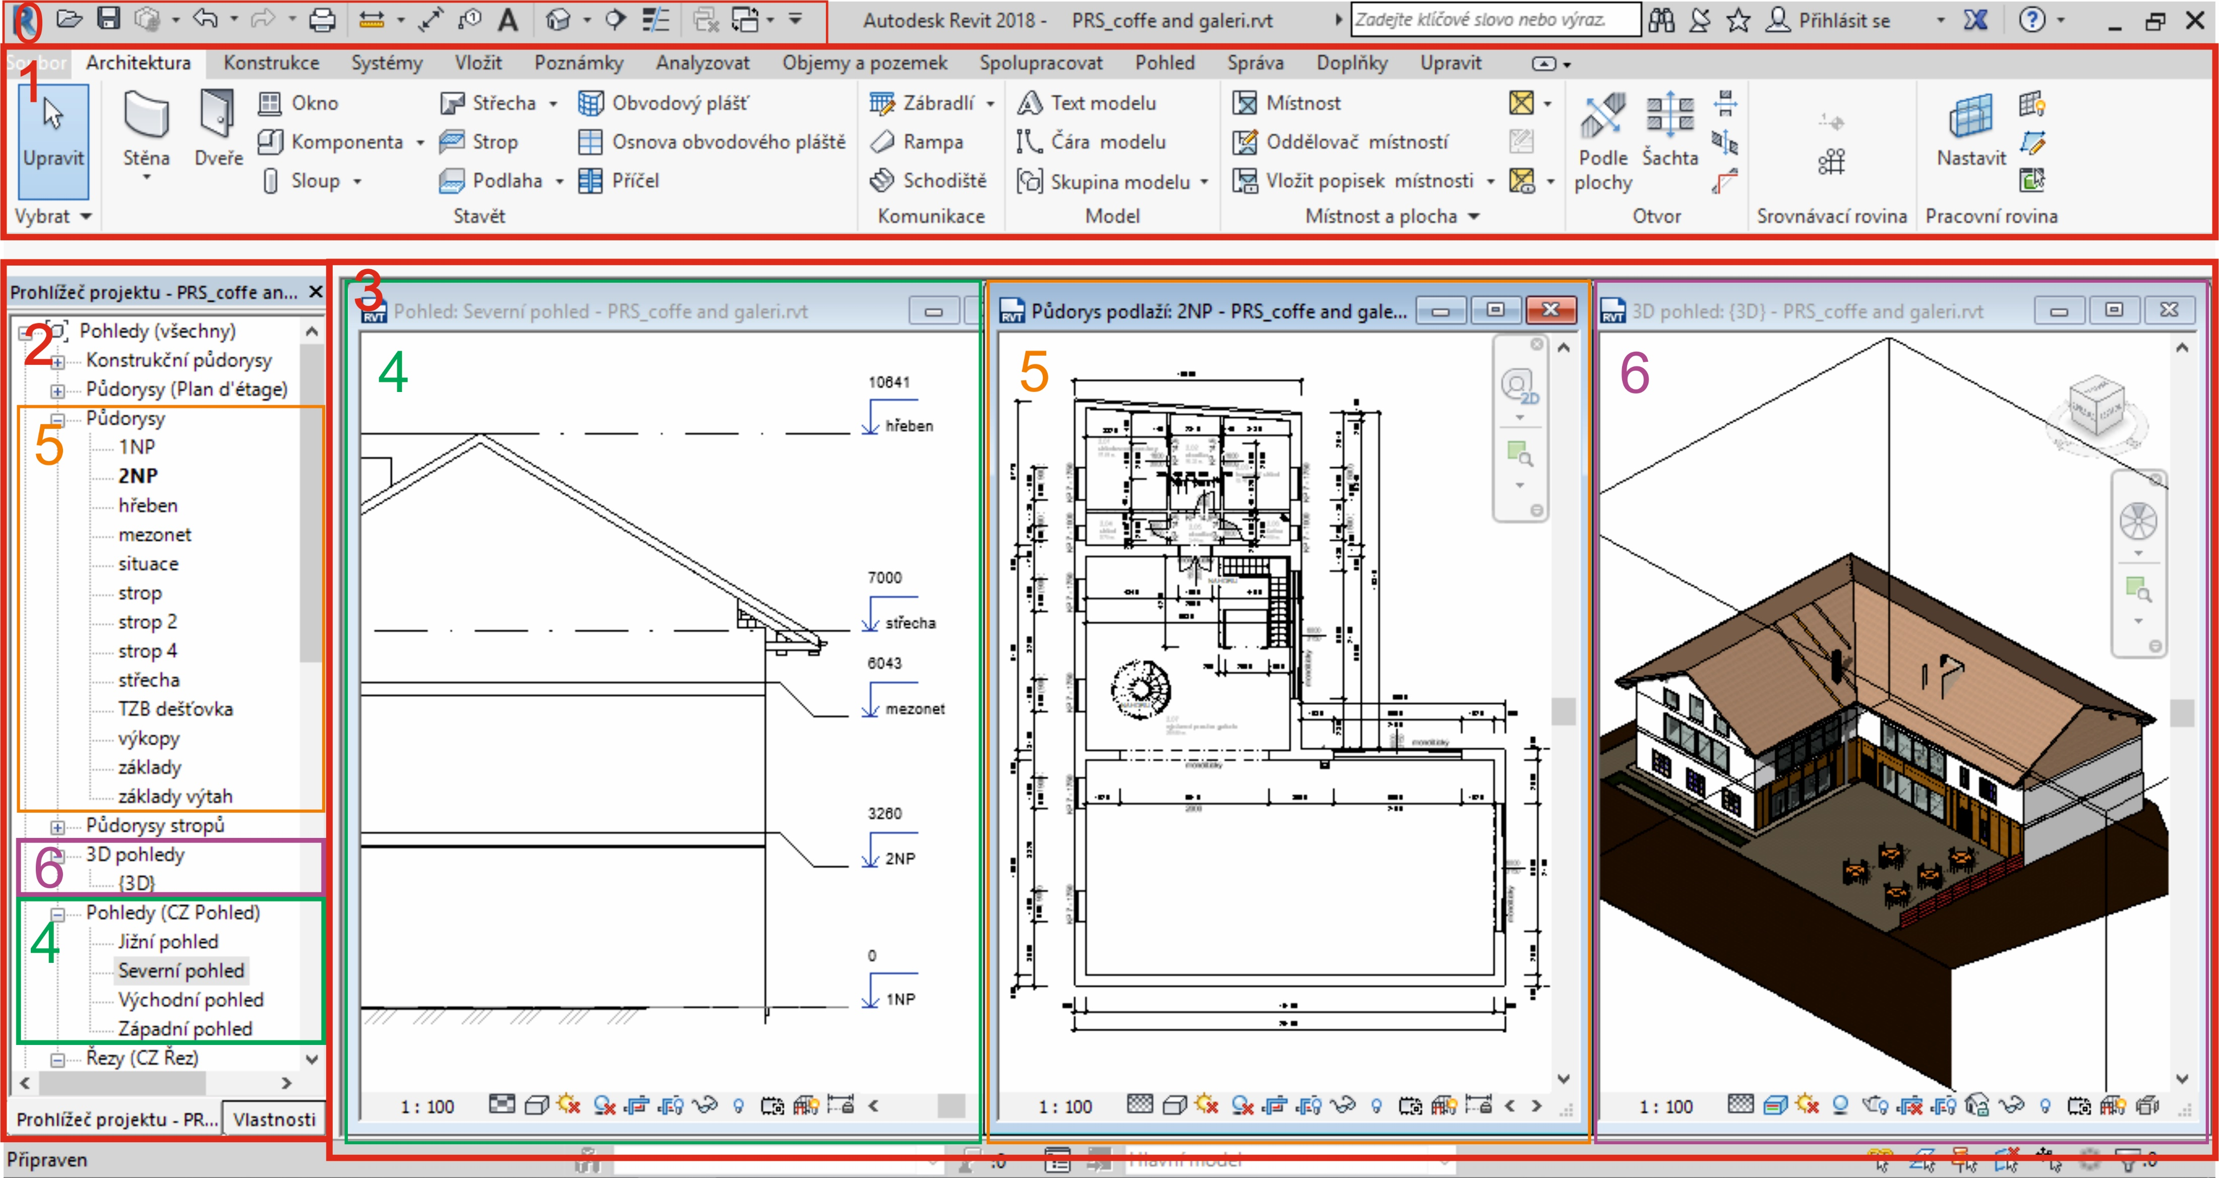
Základní popis pracovního prostředí
Zdroj: vlastní
Zdroj: Vlastní
8 Kurzy pro společnost 4.0, CZ.02.2.69/0.0/0.0/16_031/0011591 www.VSTECB.cz

Slide 10
Základní popis pracovního prostředí
Po otevření projektu se nám zobrazí pracovní plocha.
Tentokrát je plocha rozdělena v základu na tři části.
V horní části nalezneme pás karet, ve kterém najdeme veškeré příkazy (1).
V levé části narazíme na sloupek s informacemi o vlastnostech a, především prohlížeč objektu (2) (z tohoto prohlížeče budeme vycházet při vytváření nového výkresu )
Zbylé třetí okno, má v tomto případě funkci vlastní pracovní plochy. (Zde se nám zobrazují námi zvolené výkresy (3))
Vše je naznačeno na předchozím obrázku.
9 Kurzy pro společnost 4.0, CZ.02.2.69/0.0/0.0/16_031/0011591 www.VSTECB.cz

Slide 11
Popis pracovního prostředí
Rychlý přístup
nabízí několik nejčastěji používaných příkazů jako například odměřování, kótování, řez, 3D pohled
0.01– Otevřít,
0.02 - Uložit, 0.07 – popisek podle kategorie,
0.03 – zpět a vpřed, 0.08 – zobrazení 3D modelu,
0.04 – tisk, 0.09 – řez
0.05 – měření, 0.10 – přepínání otevřených oken (výkresů)
0.06 – kótování, 0.11 – přizpůsobení panelu nástrojů rychlého přístupu
Zdroj: vlastní
10 Kurzy pro společnost 4.0, CZ.02.2.69/0.0/0.0/16_031/0011591 www.VSTECB.cz

Slide 12
Popis pracovního prostředí
Pokud najedeme kurzorem na požadovaný příkaz, ukáže se nám většinou ve 2 fázích nápověda.
První, která se objeví ihned je nápověda jednoduchá, kdy nám řekne, o jaký nástroj se jedná.
Druhé fáze docílíme tím, že kurzor ponecháme delší dobu na stejném místě.
Tato fáze se ukazuje pouze u některých příkazů.
Jedná se o obrázkovou či animovanou nápovědu.
Zdroj: vlastní
11 Kurzy pro společnost 4.0, CZ.02.2.69/0.0/0.0/16_031/0011591 www.VSTECB.cz

Slide 13
Popis pracovního prostředí
Zdroj: vlastní
Architektura
1.01 – soubor –zde najdeme možnosti uložit, export, otevřít a tisk
1.02 - Architektura
1.02a – vybrat – jednoduchý nástroj pro výběr jednotlivých prvků.
1.02b - základní prvky pro vytváření stěn, oken a dveří, sloupů, střechy, podlahy, stropu
- Každá stěna má své vlastnosti a parametry které lze upravovat a definovat.
12 Kurzy pro společnost 4.0, CZ.02.2.69/0.0/0.0/16_031/0011591 www.VSTECB.cz

Slide 14
Popis pracovního prostředí
1.02c – komunikace
nástroje pro tvorbu schodiště a dodatečného zábradlí
Schodiště se vypočítá samo dle nastavené výšky
Najdeme zde schodiště přímé, spirálovité, do tvaru L a U.
1.02d – model
zahrnuje nástroje pro vytvoření 3D nápisu na budovách, nástroj pro vytváření prvků a práci s těmito prvky.
1.02e – místnost a plocha
využíváme v případě, že potřebujeme rozdělit místnosti, očíslovat místnosti, barevně rozlišit.
Nástroj lze použít, pokud máme v modelu umístěnou podlahu.
13 Kurzy pro společnost 4.0, CZ.02.2.69/0.0/0.0/16_031/0011591 www.VSTECB.cz

Slide 15
Popis pracovního prostředí
1.02f – Otvor
nástroje pro vytvoření otvoru ve střechách, podlahách - šachty (i v několika vrstvách), ve stěnách - průchody.
1.02g – srovnávací rovina
nástroj kterým začínáme každý projekt.
Osnova a podlaží.
Slouží pro první vymezení prostoru.
Osnova nám slouží jako vodící linky v půdorysech, zatímco podlaží nám v pohledu a později v řezu vymezuje výšky pater (podlaží), základů a celé budovy.
14 Kurzy pro společnost 4.0, CZ.02.2.69/0.0/0.0/16_031/0011591 www.VSTECB.cz

Slide 16
Popis pracovního prostředí
1.02h – Pracovní rovina
určuje kam se vloží nové prvky
Při vytváření základní konstrukce se s touto funkcí úplně nesetkáme.
Pracovat s rovinou je potřeba v momentě vytváření krovu, ale někdy i při usazování vybavení objektu.
Pokud se nám nedaří některý prvek umístit, jak potřebujeme, je zde možnost zobrazení roviny.
Můžeme si tak zkontrolovat, jestli to není právě ten moment, kdy musíme pracovní rovinu upravit.
15 Kurzy pro společnost 4.0, CZ.02.2.69/0.0/0.0/16_031/0011591 www.VSTECB.cz

Slide 17
Popis pracovního prostředí
Zdroj: vlastní
Konstrukce
1.03a – konstrukce
složení je obdobné jako u karty architektura. Zde máme navíc prvky pro vytvoření nosníků, příhradových nosníků, ztužení a systému nosníků. Systém nosníků využijeme pro vytvoření krovu.
16 Kurzy pro společnost 4.0, CZ.02.2.69/0.0/0.0/16_031/0011591 www.VSTECB.cz

Slide 18
Popis pracovního prostředí
1.03b – základy
pro vytvoření základů (patka, pás, deska) tak, aby bylo možné materiál i konstrukci zařadit do správné kategorie
Základy lze vytvořit i pomocí nástroje stěna.
Podle našich zkušeností tato možnost není vhodná, a to právě z důvodu špatného zařazení do jiné kategorie.
Tím pak může vznikat zmatek v databázi materiálů a jejich použití.
17 Kurzy pro společnost 4.0, CZ.02.2.69/0.0/0.0/16_031/0011591 www.VSTECB.cz

Slide 19
Popis pracovního prostředí
1.03c – výztuž
pokud pracujeme na informačním modelu jako takovém, je potřeba zaznamenat do něj veškeré informace.
Je tedy vhodné zanést do modelu i informace ohledně výztuží.
Pro práci s tímto nástrojem je potřeba mít tvary výztuže předem nadefinované.
To ovšem souvisí s vytvářením nových komponentů, a to už je zase o něco složitější.
1.03d – otvory
znovu se nám nabízí možnosti vytváření otvorů.
Tentokrát nám karta nabízí nástroje navíc.
Jedná se o otvor vikýře a otvor na ploše.
18 Kurzy pro společnost 4.0, CZ.02.2.69/0.0/0.0/16_031/0011591 www.VSTECB.cz

Slide 20
Popis pracovního prostředí
1.04 – systém
karty pod záložkou systém nám nabízejí nástroje pro TZB
Znovu platí, že komponenty nemusí být součástí instalované databáze a proto je potřeba jednotlivé části vytvořit.
16 Kurzy pro společnost 4.0, CZ.02.2.69/0.0/0.0/16_031/0011591 www.VSTECB.cz

Slide 21
Popis pracovního prostředí
Vložit
Zdroj: vlastní
20 Kurzy pro společnost 4.0, CZ.02.2.69/0.0/0.0/16_031/0011591 www.VSTECB.cz

Slide 22
Popis pracovního prostředí
1.05 –připojování a import dalších souborů
připojením souborů méně zatěžujete počítač (procesor)
Pokud soubor naimportujeme přímo do našeho souboru, zvětšíme tím objem dat a práce se nám tak může zkomplikovat v důsledku nedostatečné kapacity počítače.
Toto platí obzvlášť při práci s mračnem bodů, jiným Revit souborem, či pokud potřebujeme do projektu načíst situaci.
Další výhodou pouhého připojení je i to, že změny provedené v kořenovém souboru se nám aktualizují i v našem projektu.
Lze tedy s jednotlivými částmi pracovat zvlášť.
1.05c – načíst z knihovny
jedná se o komponenty stažené, či modelované zvlášť. Pokud je potřebujeme dostat do našeho projektu, je možné použít tento nástroj.
21 Kurzy pro společnost 4.0, CZ.02.2.69/0.0/0.0/16_031/0011591 www.VSTECB.cz

Slide 23
Popis pracovního prostředí
Zdroj: vlastní
Poznámky
1.06 – poznámky
vše, co potřebujeme pro vytváření poznámek, najdeme na této kartě.
Poznámky se dají vložit do aktuálního pohledu, nebo do samotného výkresu.
22 Kurzy pro společnost 4.0, CZ.02.2.69/0.0/0.0/16_031/0011591 www.VSTECB.cz

Slide 24
Popis pracovního prostředí
1.06a - kóty
zarovnané, lineární, výškové, souřadnicové body, radiální i úhlové kóty
1.06b - detail
připravené nástroje pro dokreslování, izolace, vymezení oblastí, či vložení předem vytvořených komponentů
1.06c – popisek
číslování schodů, nebo například číslování místností a prostorů
1.06d – symbol
symboly, které jsou potřebné ve 2D pohledech
trajektorie schodiště, odkazové symboly k poznámkám (symbol se zaznamená pouze do aktuálního pohledu)
23 Kurzy pro společnost 4.0, CZ.02.2.69/0.0/0.0/16_031/0011591 www.VSTECB.cz

Slide 25
Popis pracovního prostředí
Analyzovat
Zdroj: vlastní
1.07 – analyzovat
24 Kurzy pro společnost 4.0, CZ.02.2.69/0.0/0.0/16_031/0011591 www.VSTECB.cz

Slide 26
Popis pracovního prostředí
1.07a – prostory a zóny
nástroj pro výpočet ploch a objemů
je umístěn právě na této záložce
oddělovač prostoru - využijeme v případě, že jedna místnost je využívána za různým účelem například kuchyň a obývák (Stanovíme si tak hranici místností a následně můžeme každou část očíslovat zvlášť)
Je zde také možnost pro barevné rozlišení zón či přidání popisku prostoru
1.07b – zprávy a výkazy
tento nástroj nyní využívat nebudeme, je ale dobré mít ho na paměti.
V momentě, kdy potřebujeme z modelu dostat výkaz materiálu či prvků, budeme tento nástroj potřebovat.
25 Kurzy pro společnost 4.0, CZ.02.2.69/0.0/0.0/16_031/0011591 www.VSTECB.cz

Slide 27
Popis pracovního prostředí
Objemy a pozemek
1.08 – objemy a pozemek
příkazy na této kartě jsou rozdělené do dvou částí
První se zabývá objemovými prvky, které je možné do projektu vkládat z knihovny, případně si je domodelovat jako novou rodinu.
1.08a – Vytvořit terén
se setkáme s nástroji pro vložení a modelování terénu.
1.08b – Upravit terén
nabízejí možnosti vytváření podoblastí, hranic pozemku, rozdělování povrchů.
Na těchto nástrojích funguje výše zmiňovaná animovaná nápověda.
26 Kurzy pro společnost 4.0, CZ.02.2.69/0.0/0.0/16_031/0011591 www.VSTECB.cz

Slide 28
Popis pracovního prostředí
Pohled
1.09a – grafika
důležitá záložka z těchto možností je Viditelnost/zobrazení – zde najdeme výčet všech kategorií, které obsahuje náš soubor. V kategoriích je možné upravovat viditelnost jednotlivých prvků – pouze podle kategorie
27 Kurzy pro společnost 4.0, CZ.02.2.69/0.0/0.0/16_031/0011591 www.VSTECB.cz

Slide 29
Popis pracovního prostředí
Co to znamená ?
Například vybavení objektu jako kuchyňská linka, parapet, kuchyňská deska, stůl apod. se nám dle nastavení řadí do kategorie truhlářské výrobky.
V momentě, kdy potřebujeme tyto prvky skrýt, nebo alespoň částečně ztlumit, najdeme si v databázi kategorii truhlářské výrobky a zvolíme, jakou možnost aktuálně potřebujeme.
Jednotlivé prvky se dají skrývat jednoduše.
Označíme prvek, klikneme na pravé tlačítko myši a zvolíme ze seznamu možnost „skrýt v pohledu“ a následně zvolíme jednu z nabízených možností – prvky, kategorie, podle filtru.
Prvek se skryje v aktuálním pohledu.
Je pravděpodobné, že budete potřebovat skrytý objekt znovu zobrazit.
28 Kurzy pro společnost 4.0, CZ.02.2.69/0.0/0.0/16_031/0011591 www.VSTECB.cz

Slide 30
Popis pracovního prostředí
Přes ikonku žárovky (2), kterou najdeme na spodní liště pracovních oken (1) (řez, půdorys, 3D pohled, apod.)
Vše je vyobrazeno na následujícím obrázku.
Po stisknutí ikony se žárovkou nám pracovní plocha zrůžoví a skryté prvky se nám objeví v růžové barvě.
Kliknutím označíme prvek, který chceme zviditelnit (3).
V nabídce na pásu karet se nám objeví nová záložka „Upravit/opravit“ která nám nabízí možnost „Zobrazit kategorii“ (4).
Přes tento příkaz vybraný prvek znovu zviditelníme.
Režim skrytých prvků vypneme opětovným kliknutím na žárovku.
29 Kurzy pro společnost 4.0, CZ.02.2.69/0.0/0.0/16_031/0011591 www.VSTECB.cz

Slide 31
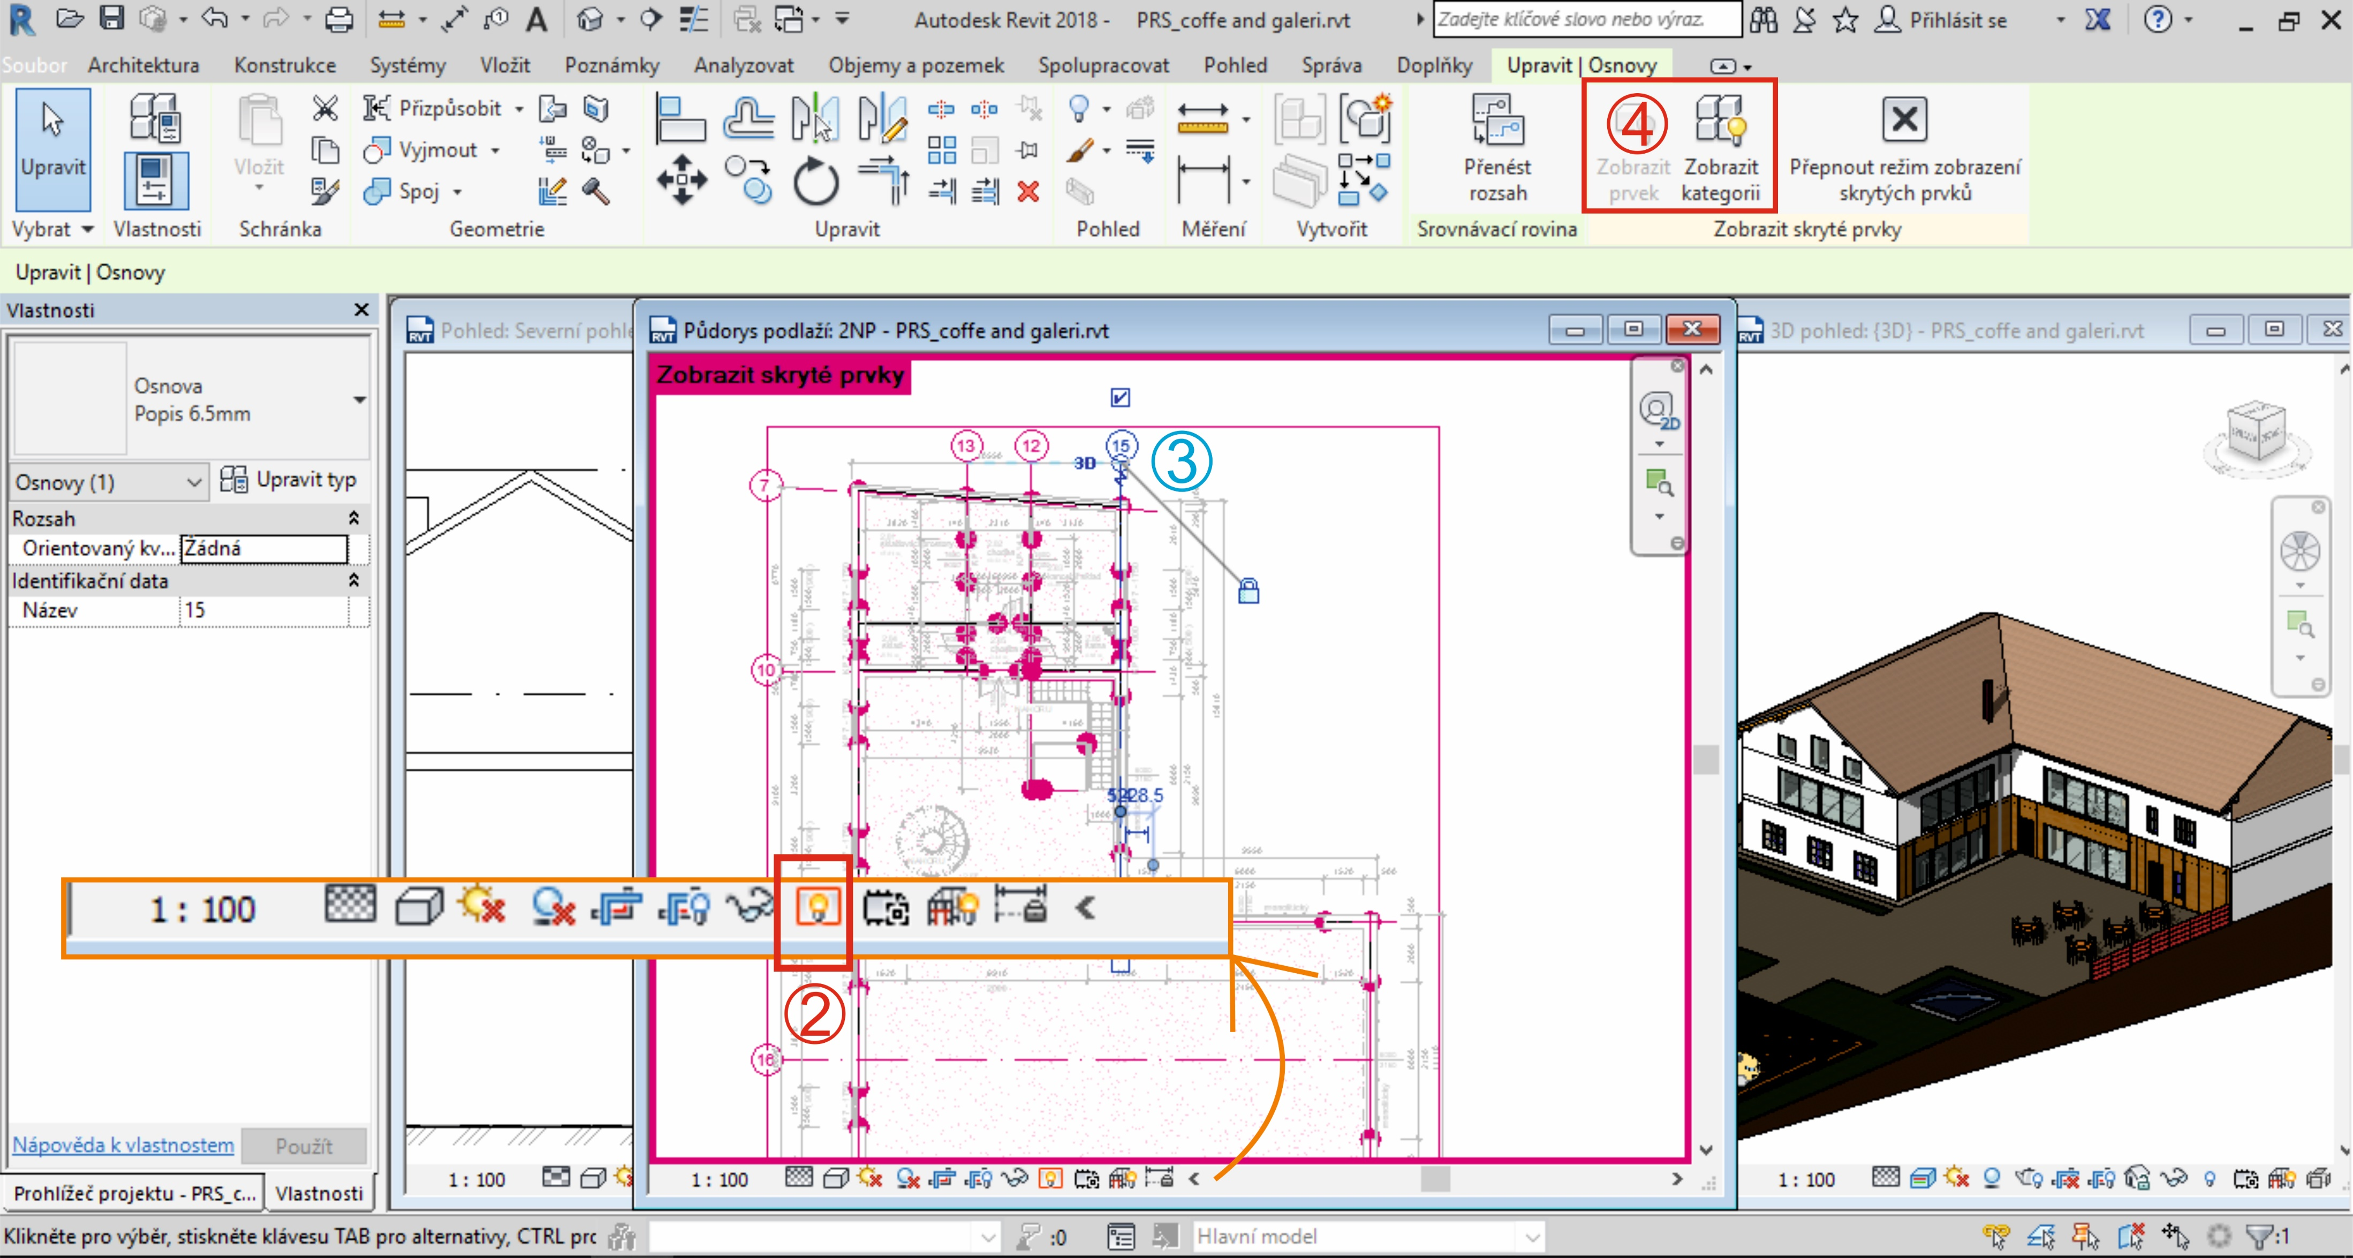
Popis pracovního prostředí
Skryté prvky
Zdroj: vlastní
30 Kurzy pro společnost 4.0, CZ.02.2.69/0.0/0.0/16_031/0011591 www.VSTECB.cz

Slide 32
Popis pracovního prostředí
1.09b – Vytvořit
záložka pro vytvoření řezů, vybrání detailů, půdorysných pohledů a 3D zobrazení
1.09c – kompletace výkresu
jsou dvě možnosti pro vytvoření nového výkresu
Jedna z možností je právě přes tuto záložku a příkaz výkres.
Objeví se nám nabídka s formáty výkresů.
Po potvrzení se otevře nový prázdný výkres s popisovým polem.
31 Kurzy pro společnost 4.0, CZ.02.2.69/0.0/0.0/16_031/0011591 www.VSTECB.cz

Slide 33
Popis pracovního prostředí
Správa
1.10 – záložka správy nám nabízí mnoho možností pro úpravu a nastavení potřebných nástrojů
32 Kurzy pro společnost 4.0, CZ.02.2.69/0.0/0.0/16_031/0011591 www.VSTECB.cz

Slide 34
Popis pracovního prostředí
1.10a – Nastavení
Možnost nastavení materiálů, jednotek projektu, globální parametrů.
V této počáteční fázi je pro nás z karty nastavení nejpodstatnější možnost úprav materiálů.
I zde ale platí, že čím více materiálů do modelu navolíme, tím více dat musí počítač zpracovávat, a tak se rychlost zpracování počítače může snížit.
1.10b – Doplňková nastavení
na obrázku je paletka doplňkových nastavení rozbalená.
V těchto záložkách lze upravovat nastavení materiálových položek, popisky pohledů a řezů.
Pro nás je v tuto chvíli opět důležitá jen jedna část a ta se týká nastavení stylu a typu čar (1).
Na následujícím obrázku je zjednodušeně ukázán postup nastavení čar.
33 Kurzy pro společnost 4.0, CZ.02.2.69/0.0/0.0/16_031/0011591 www.VSTECB.cz

Slide 35
Popis pracovního prostředí
Nastavení čar
zobrazíme si možnost „Tloušťky čar“ (a) dle měřítka výkresu a požadavku na toušťku čáry získáme číslo, v našem případě číslo tři
Číslo si musíme zapamatovat a potvrdíme „OK“.
Zobrazíme tabulku „Vzory čar“ (b) najdeme potřebný vzor, jméno si zapamatujeme a potvrdíme „OK“.
Nyní otevřeme nabídku „Styly čar“ (c), zadáme požadavek „Nový“ a zapamatované údaje zaznamenáme do tabulky, přiřadíme jméno a barvu a potvrdíme.
34 Kurzy pro společnost 4.0, CZ.02.2.69/0.0/0.0/16_031/0011591 www.VSTECB.cz

Slide 36
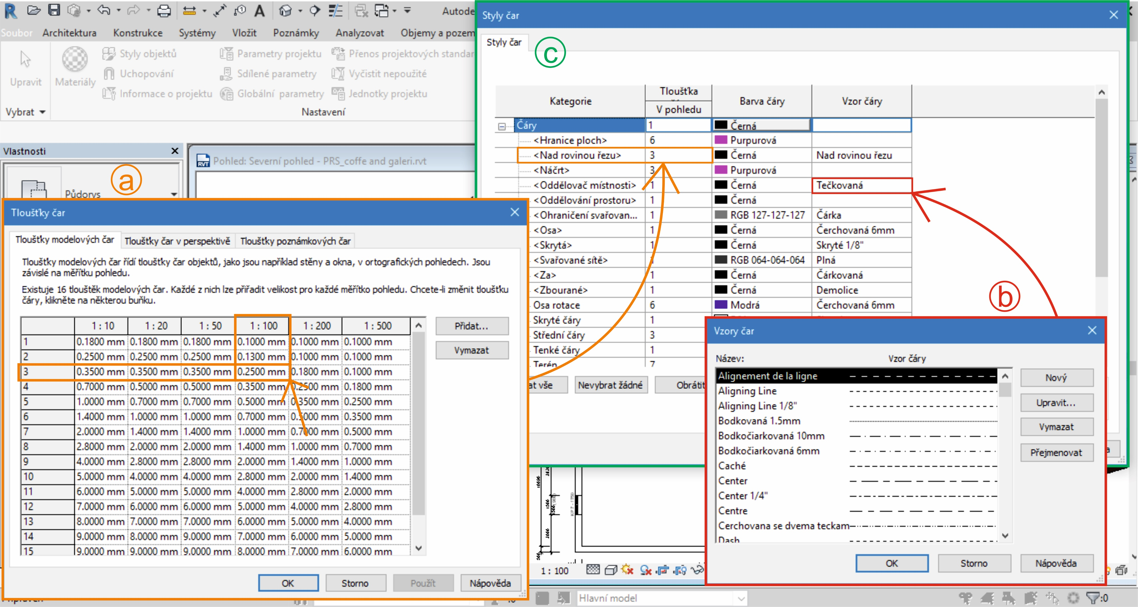
Popis pracovního prostředí
Nové typy čar
Zdroj: vlastní
35 Kurzy pro společnost 4.0, CZ.02.2.69/0.0/0.0/16_031/0011591 www.VSTECB.cz

Slide 37
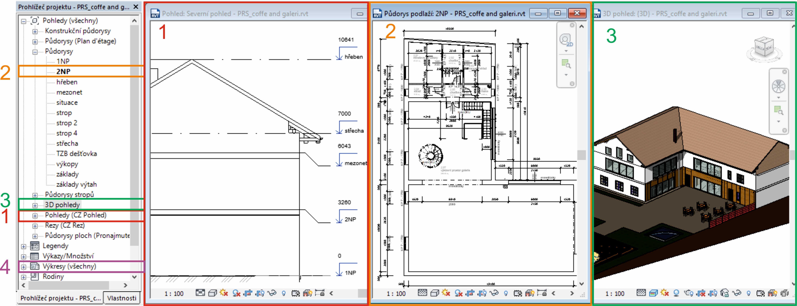
Popis pracovního prostředí
Prohlížeč projektu
Zdroj: vlastní
36 Kurzy pro společnost 4.0, CZ.02.2.69/0.0/0.0/16_031/0011591 www.VSTECB.cz

Slide 38
Popis pracovního prostředí
Prohlížeč projektu
důležitá část pracovní plochy pro práci s objektem
Najdeme zde výpis pohledů, výkresů, řezů, půdorysů a později legend či výkazů.
Odkazy v prohlížeči projektu úzce souvisí s třetí částí, a to s vlastní pracovní plochou.
První kroky při vytváření nového souboru musí vycházet odtud.
37 Kurzy pro společnost 4.0, CZ.02.2.69/0.0/0.0/16_031/0011591 www.VSTECB.cz

Slide 39
Popis pracovního prostředí
Vytvoříme si půdorysy (2).
V záložce pohledy (1) v prohlížeči projektu vybereme libovolný pohled (jižní, severní, východní, západní).
Otevřeme ho přetažením na pracovní plochu, nebo dvojklikem.
Objeví se nám pohled, a protože pracujeme v přednastavené šabloně, tak se nám zobrazí přednastavené výškové osy.
Ty upravíme dle vlastních požadavků.
Způsobů pro přidávání výškových os je více.
První jsme si představili při procházení pásu karet na záložce architektury mezi nástroji srovnávací roviny.
Druhý způsob je jednoduchý, kliknutím označíme jednu z os, klikneme pravé tlačítko myši a z nabídky vybereme možnost vytvořit podobné.
Následně přejedeme do prostoru a v požadovaném místě vytvoříme novou osu.
Výšku lze přepsáním upravit.
V momentě, kdy vytvoříme novou výšku, vytvoří se nám zároveň nové podlaží – tedy položka v kategorii půdorysy (2).
38 Kurzy pro společnost 4.0, CZ.02.2.69/0.0/0.0/16_031/0011591 www.VSTECB.cz

Slide 40
Popis pracovního prostředí
V prohlížeči projektu nalezneme také kategorii 3D pohled (3)
Po rozkliknutí se jen přepneme do pohledu 3D prohlížeče.
Jedná se tedy jen o jinou cestu jak se dostat k prohlížení a kontrole 3D modelu.
Jedna z dalších možností je již uvedena v popisu rychlého přístupu (0).
39 Kurzy pro společnost 4.0, CZ.02.2.69/0.0/0.0/16_031/0011591 www.VSTECB.cz

Slide 41
Popis pracovního prostředí
Kategorie výkresy (4)
obsahuje seznam všech vytvořených výkresů
Máme znovu více možností, jak vytvořit výkres.
První již zmiňovaný na záložce Pohled v záložce kompozice výkresů.
Druhý přímo v prohlížeči projektu.
Pravým tlačítkem myši klikneme na kategorii výkresu a vybereme možnost „Nový výkres“ dále je postup stejný jako u první možnosti.
Tímto způsobem si vytvoříme prázdný výkres, potřebné informace do něj dostaneme přetažením odkazu například půdorysu na plochu výkresu.
Půdorys umístíme na plochu výkresu tak jak potřebujeme. V seznamu výkresů se nám výkres automaticky přejmenuje podle toho, jakou část projektu jsme na výkres vložili.
Jakékoliv úpravy v projektu se automaticky projeví ve výkresech, které se dané problematiky týkají.
40 Kurzy pro společnost 4.0, CZ.02.2.69/0.0/0.0/16_031/0011591 www.VSTECB.cz

Slide 42
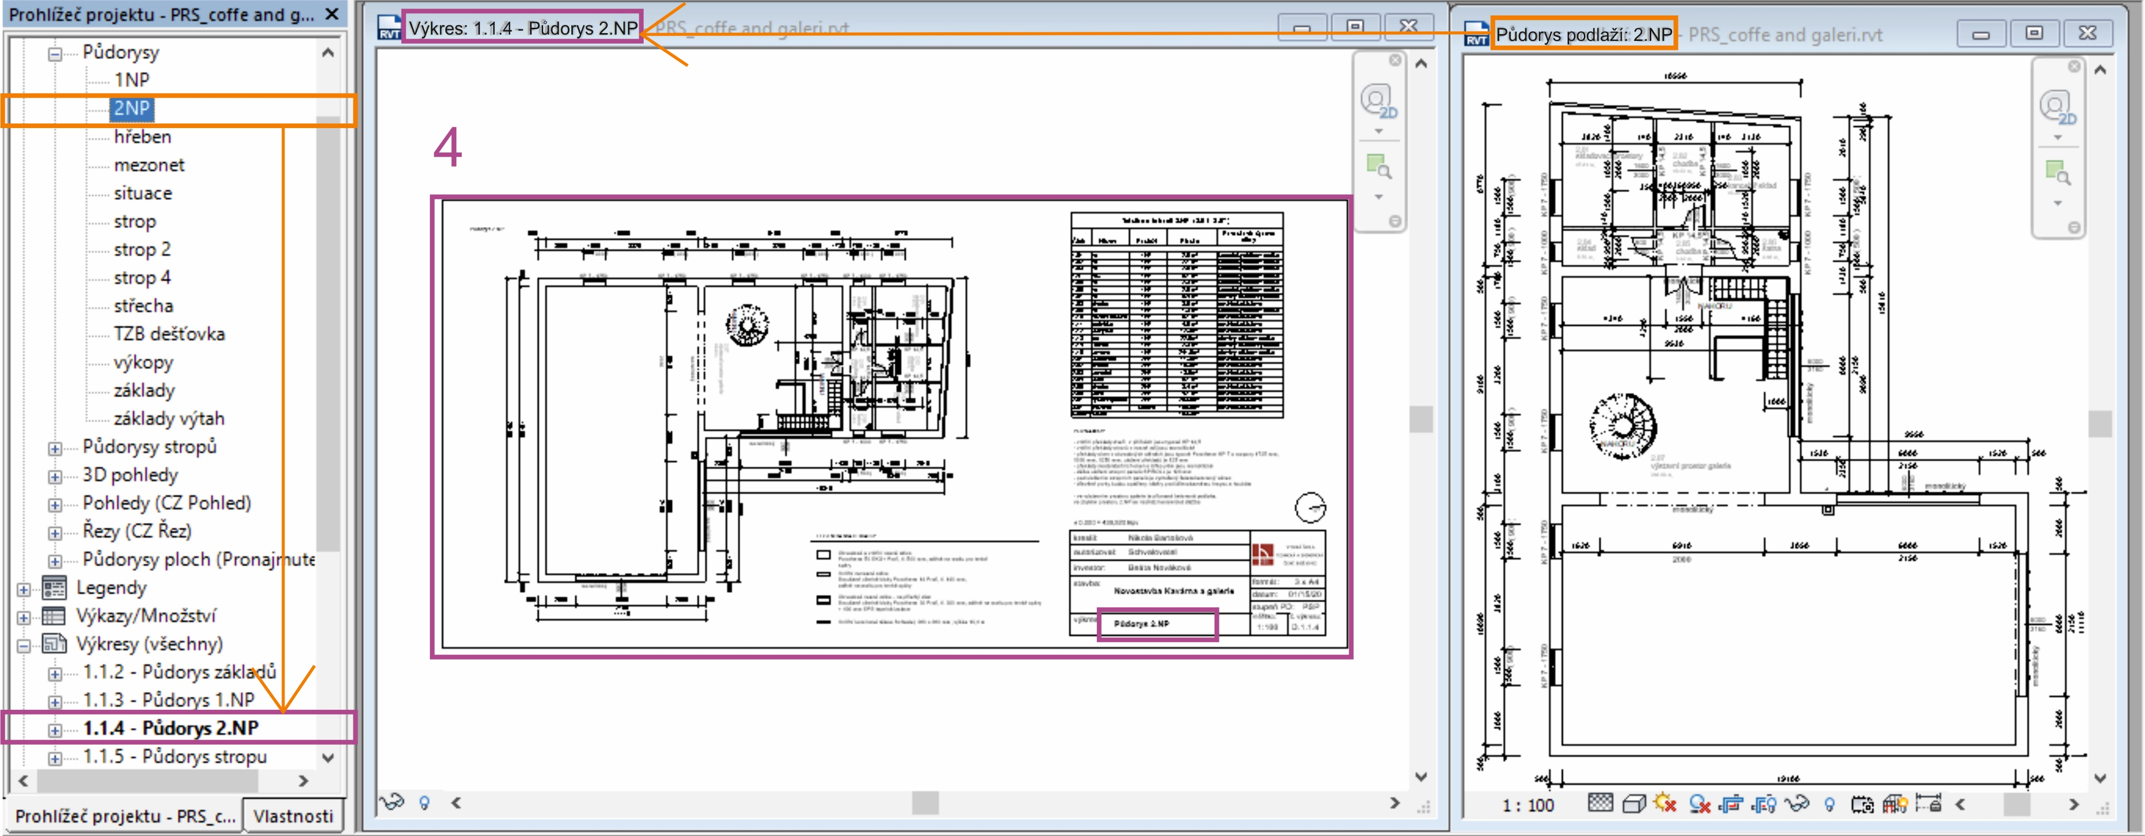
Popis pracovního prostředí
Výkresy
Zdroj: vlastní
41 Kurzy pro společnost 4.0, CZ.02.2.69/0.0/0.0/16_031/0011591 www.VSTECB.cz

Slide 43
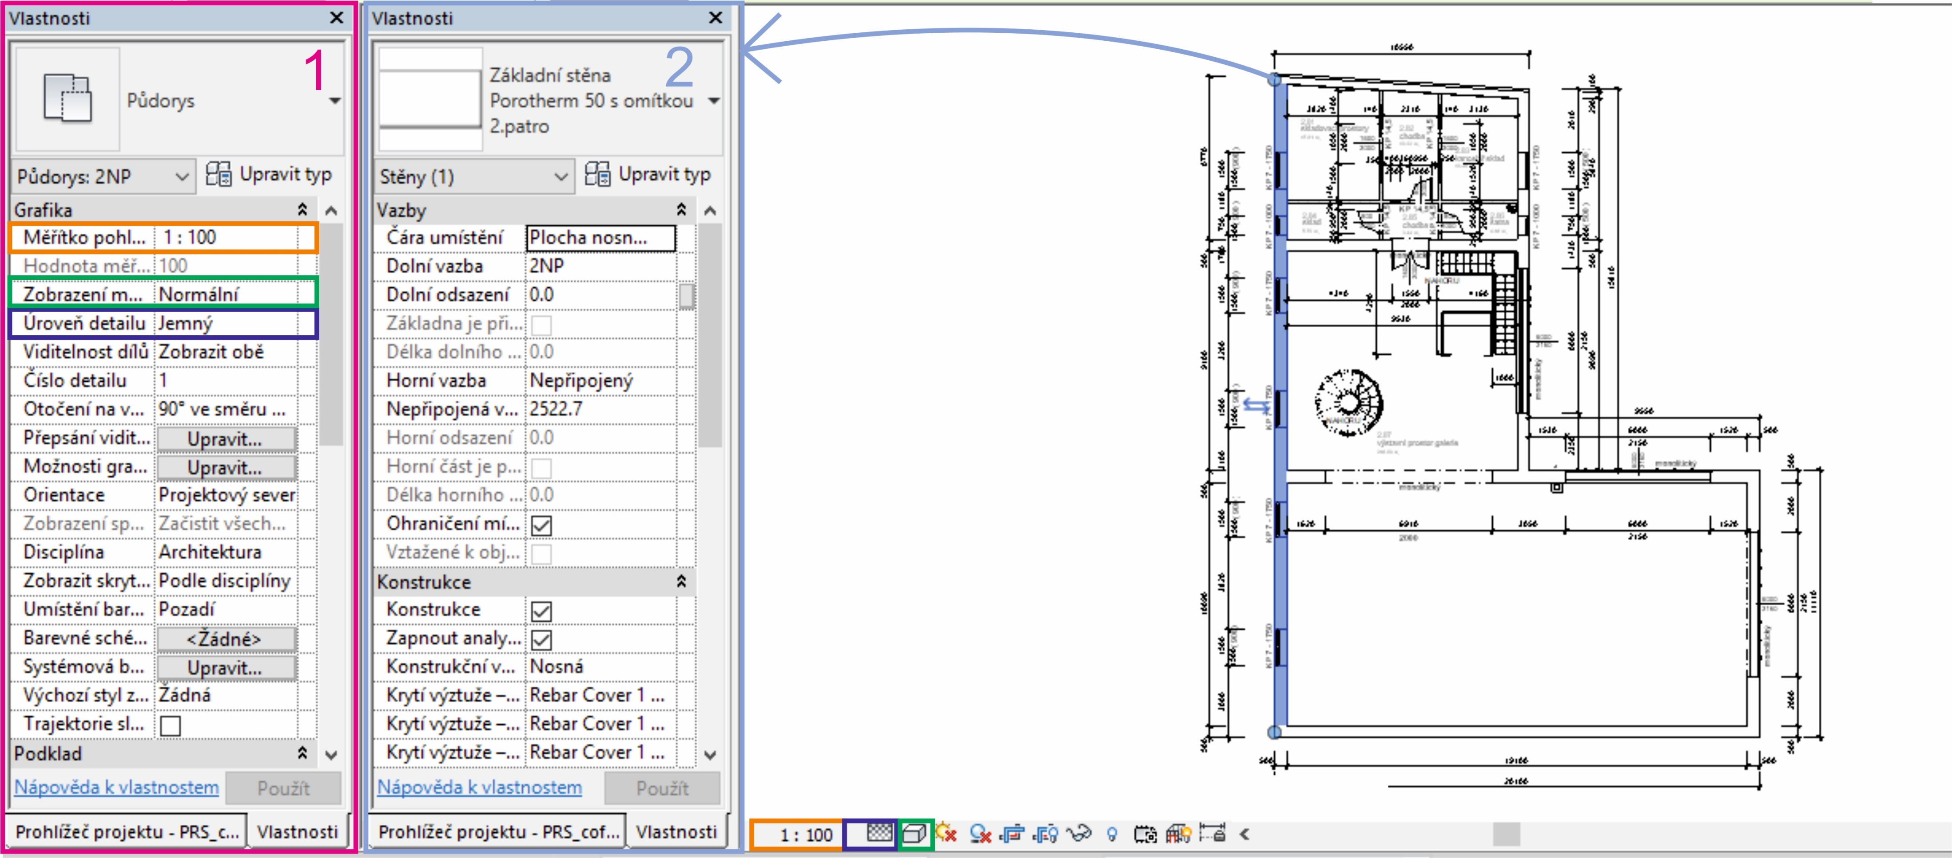
Popis pracovního prostředí
Vlastnosti
Zdroj: vlastní
42 Kurzy pro společnost 4.0, CZ.02.2.69/0.0/0.0/16_031/0011591 www.VSTECB.cz

Slide 44
Popis pracovního prostředí
Vlastnosti
Ve stejném sloupci jako je prohlížeč projektu, nalezneme v záložce také vlastnosti.
Jedná se o další velmi důležitý informační prvek.
Mimo to, že nám říká informace o aktuálně otevřeném onu například půdorysu, říká nám také informace o zvoleném objektu, případně do něj my zadáváme požadované vlastnosti při vytváření prvků stěn, oken, dveří atd.
43 Kurzy pro společnost 4.0, CZ.02.2.69/0.0/0.0/16_031/0011591 www.VSTECB.cz

Slide 45
Popis pracovního prostředí
Vlastnosti půdorysu (1) a dalších pracovních oken se dělí na několik kategorií.
Najdeme zde kategorii grafiky, podkladu, rozsahu, identifikační data a fázování.
Z kategorie „grafika“ nás zajímá měřítko, úroveň detailu, přepsání viditelnosti „Podklad“ je užitečným pomocníkem při zakreslování vícepodlažní budovy, střechy apod.
V kolonce „Rozsah“ si můžeme vybrat podlaží, které se nám promítne světle šedou barvou, jako podklad na základě kterého můžeme správně navázat na předcházející podlaží.
V případě že pracujeme na výkresu stávající stavby, využijeme také kategorii „Fázování“ kde v kolonce fáze můžeme nastavovat, v jaké fázi se konstrukce nachází. Zda jde o novou či existující konstrukci.
44 Kurzy pro společnost 4.0, CZ.02.2.69/0.0/0.0/16_031/0011591 www.VSTECB.cz

Slide 46
Popis pracovního prostředí
Vlastnosti označeného, či právě vytvářeného prvku (2) mají také své rozdělení do kategorií.
Zde se jedná o kategorie vazby, konstrukce, rozměry, identifikační data, fázování a jiné.
U některých prvků můžou být navíc kategorie materiály, stavba a grafika.
Nejdůležitější pro nás je kategorie vazby.
Obsah informací této kategorie se liší dle zvoleného prvku.
Mezi základní informace patří podlaží – například u oken nám tato informace říká, ve kterém podlaží se okno nachází, dále také kde má výšku parapetu.
U stěny jsou nám k dispozici informace o výšce, nebo připojení horní a dolní vazby.
45 Kurzy pro společnost 4.0, CZ.02.2.69/0.0/0.0/16_031/0011591 www.VSTECB.cz

Slide 47
Popis pracovního prostředí
Na panelu vlastností v horní části nalezneme důležitý nástroj „Upravit typ“.
Tento nástroj používáme při vytváření prvků stěny, podlahy, střechy, oken apod.
Na následujícím obrázku je zobrazen postup vytváření nové stěny pomocí tohoto příkazu.
Máme opět více možností, jak stěnu vytvořit.
Pod ikonou „Rodina“ zvolíme možnost základní stěna a pod ikonou „Typ“ máme nabídku již nadefinovaných stěn.
Jednu z variant vybereme, potvrdíme a nyní můžeme začít s vynášením nové stěny.
46 Kurzy pro společnost 4.0, CZ.02.2.69/0.0/0.0/16_031/0011591 www.VSTECB.cz

Slide 48
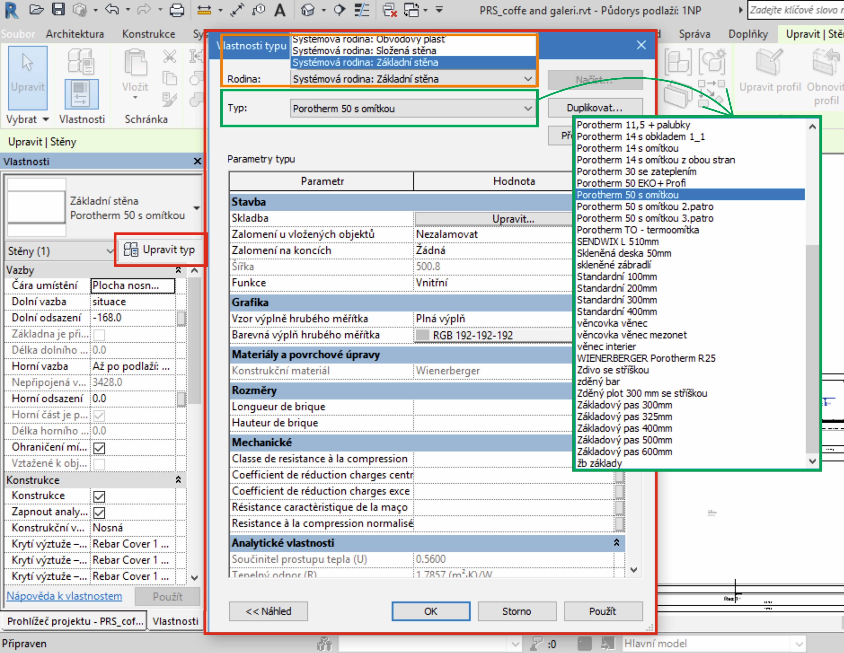
Popis pracovního prostředí
Upravit typ
Zdroj: vlastní
47 Kurzy pro společnost 4.0, CZ.02.2.69/0.0/0.0/16_031/0011591 www.VSTECB.cz

Slide 49
Popis pracovního prostředí
Nabídka předem definovaných stěn není bohatá, a proto je potřeba připravit si vlastní seznam námi nejpoužívanějších skladeb stěn.
Začínáme stejně jako při vytváření již přednastavené stěny.
V kategorii „Typ“ vybereme jakoukoli stěnu a zvolíme možnost duplikovat.
Pojmenujeme novou typ stěny a potvrdíme.
V kategorii „Stavba“ vybereme možnost upravit.
Otevře se nám nové okno pro nastavení skladby stěny.
Následující obrázek zobrazuje zmiňované okno pro nastavení skladby.
Vrstvy do skladby přidáváme příkazem „Vložit“.
48 Kurzy pro společnost 4.0, CZ.02.2.69/0.0/0.0/16_031/0011591 www.VSTECB.cz

Slide 50
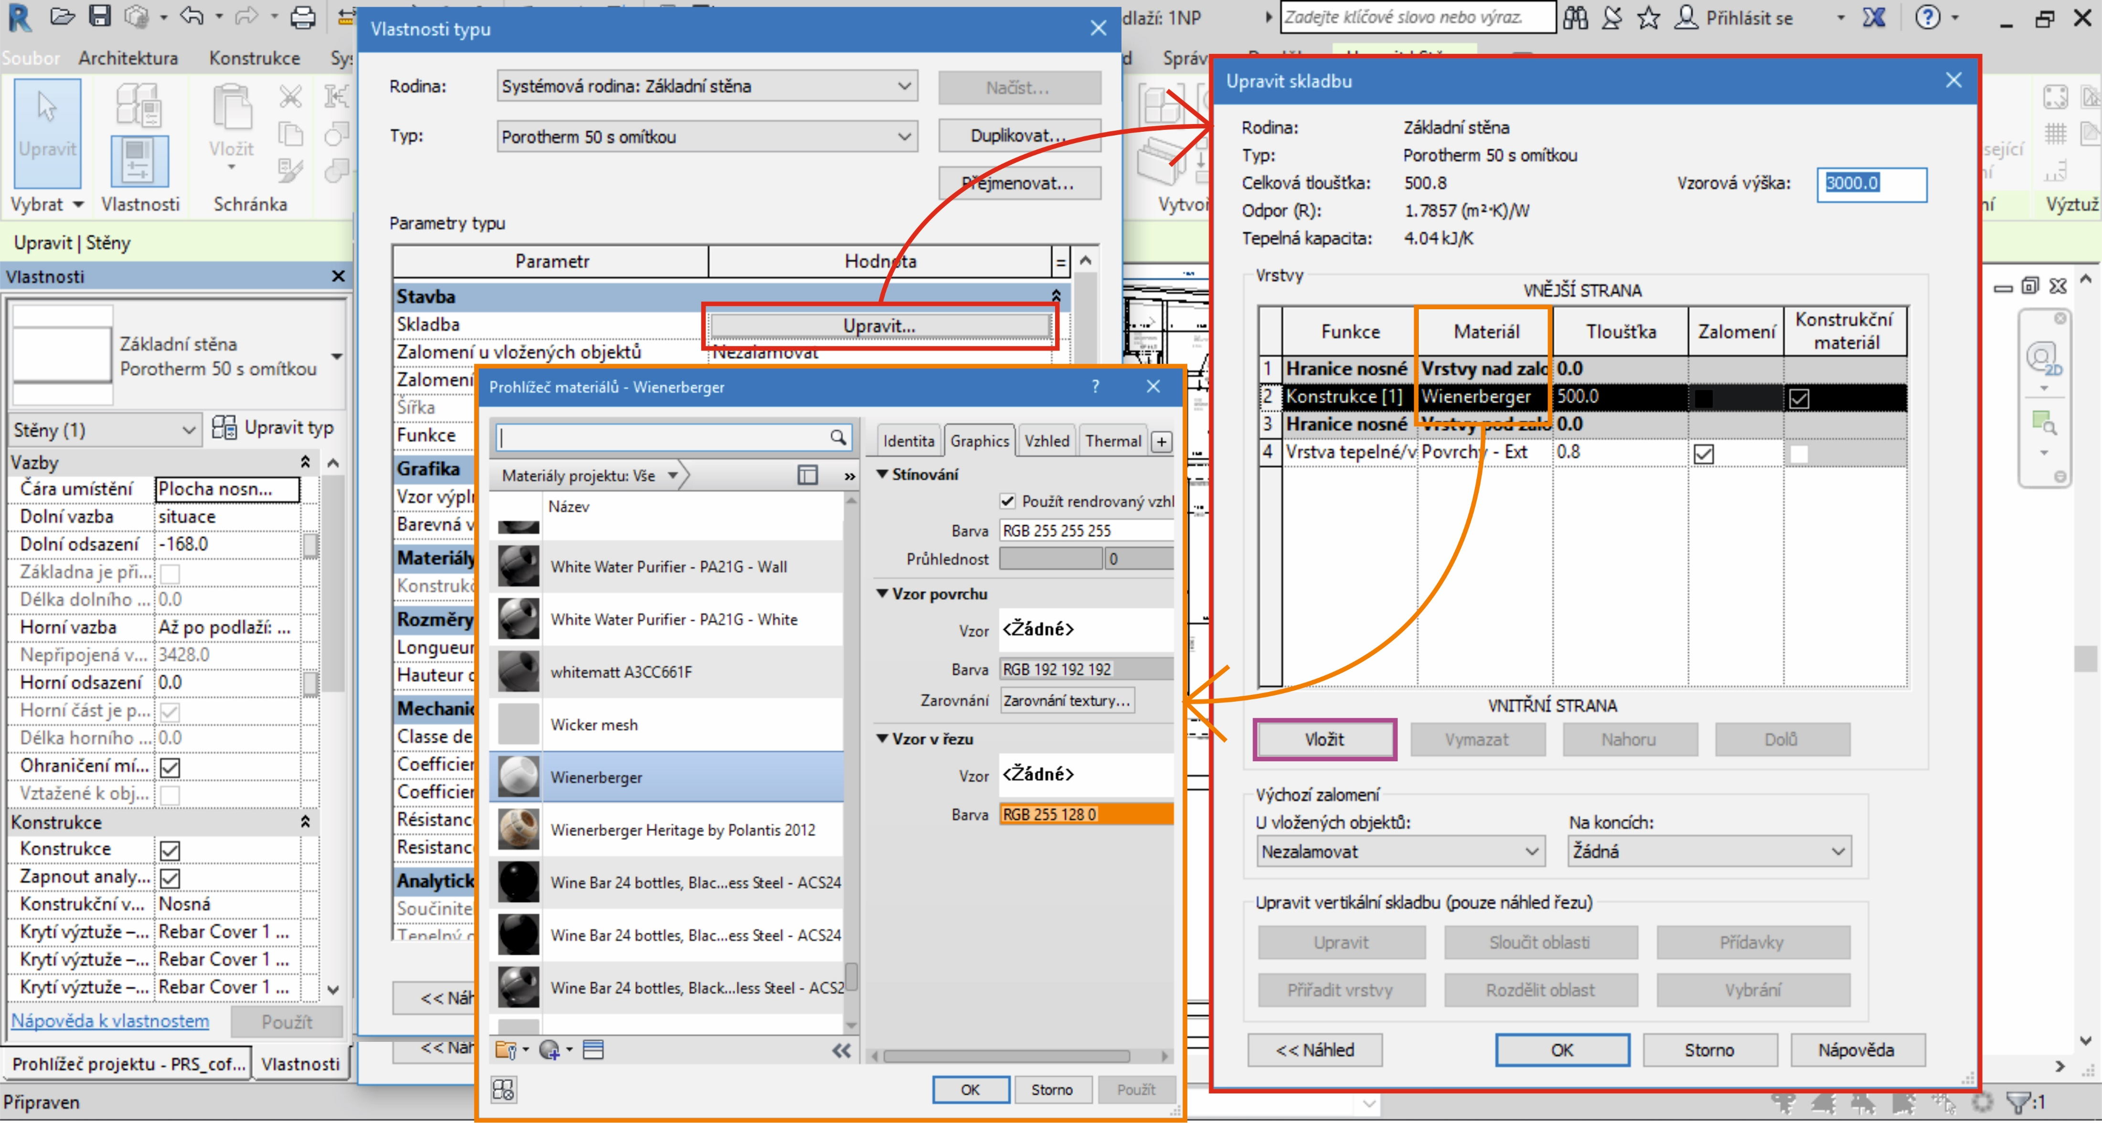
Popis pracovního prostředí
Upravit skladby
Zdroj: vlastní
49 Kurzy pro společnost 4.0, CZ.02.2.69/0.0/0.0/16_031/0011591 www.VSTECB.cz

Slide 51
Popis pracovního prostředí
U tvorby nové skladby zadáváme funkci vrstvy – tento krok je důležitý z důvodu zalomení u připojování k podlažím.
Zadáváme, zda má vrstva nosnou funkci, pokud ano, vybereme možnost konstrukce.
Můžeme zvolit materiál, zde platí opět jít jednoduchou cestou, abychom nezatěžovaly chod programu velkým množstvím dat.
Je tedy dobré zvážit volbu textur.
V dalším kroku zvolíme tloušťku jednotlivých vrstev.
Nyní se vrátíme zpět k pracovnímu oknu.
Již byl zmíněn nástroj pro zapínání viditelnosti.
Nástroj se nachází na spodní liště pracovního okna.
Na zmiňované liště máme k dispozici několik důležitých nástrojů.
50 Kurzy pro společnost 4.0, CZ.02.2.69/0.0/0.0/16_031/0011591 www.VSTECB.cz

Slide 52
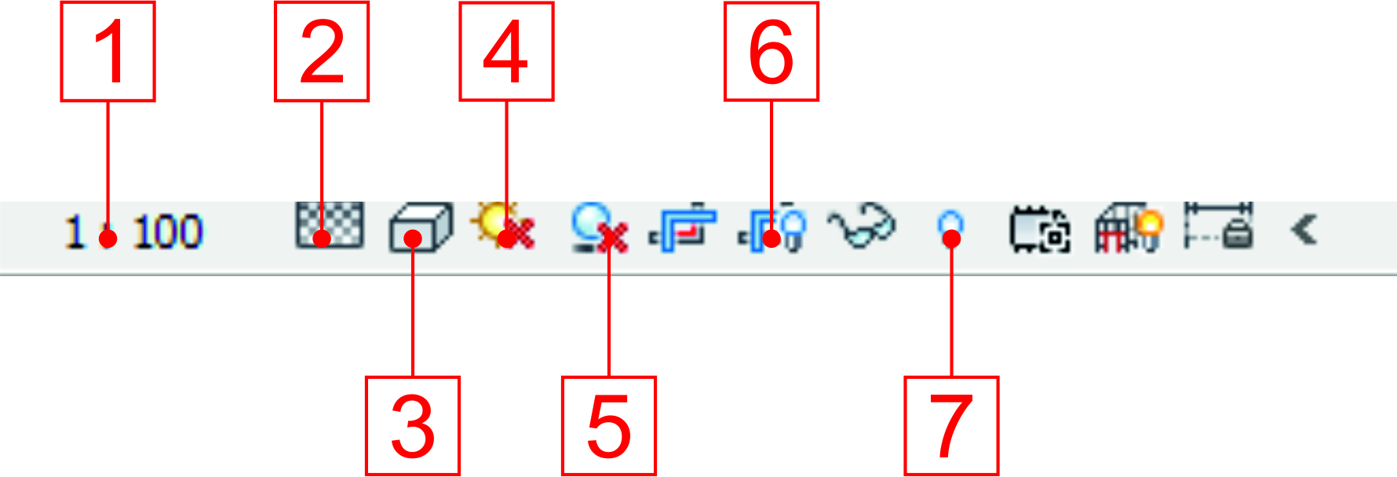
Popis pracovního prostředí
Zdroj: vlastní
Nástroje spodní lišty
1 – měřítko výkresu – dle požadavků lze nastavovat měřítko výkresu
2 – Úroveň detailu – k dispozici máme 3 úrovně vykreslení detailu (hrubý, střední, jemný)
3 – Styl zobrazení – nástroj nám nabízí pět stylů zobrazení 2D výkresu i 3D modelu. (drátový pohled, skrytou hranu, stínovaný, konzistentní barvy a realistické zobrazení) Realistické zobrazení nám zobrazuje zadané textury.
4 – Trajektorie slunce
5 – Stíny
6 – Zobrazit ořezovou oblast – ořezová oblast nám umožňuje vymezit viditelnou oblast výkresu
7 – Zobrazit skryté prvky –pro zobrazení všech neviditelných prvků. Lze tak vybrat a zviditelnit požadované prvky.
51 Kurzy pro společnost 4.0, CZ.02.2.69/0.0/0.0/16_031/0011591 www.VSTECB.cz

Slide 53
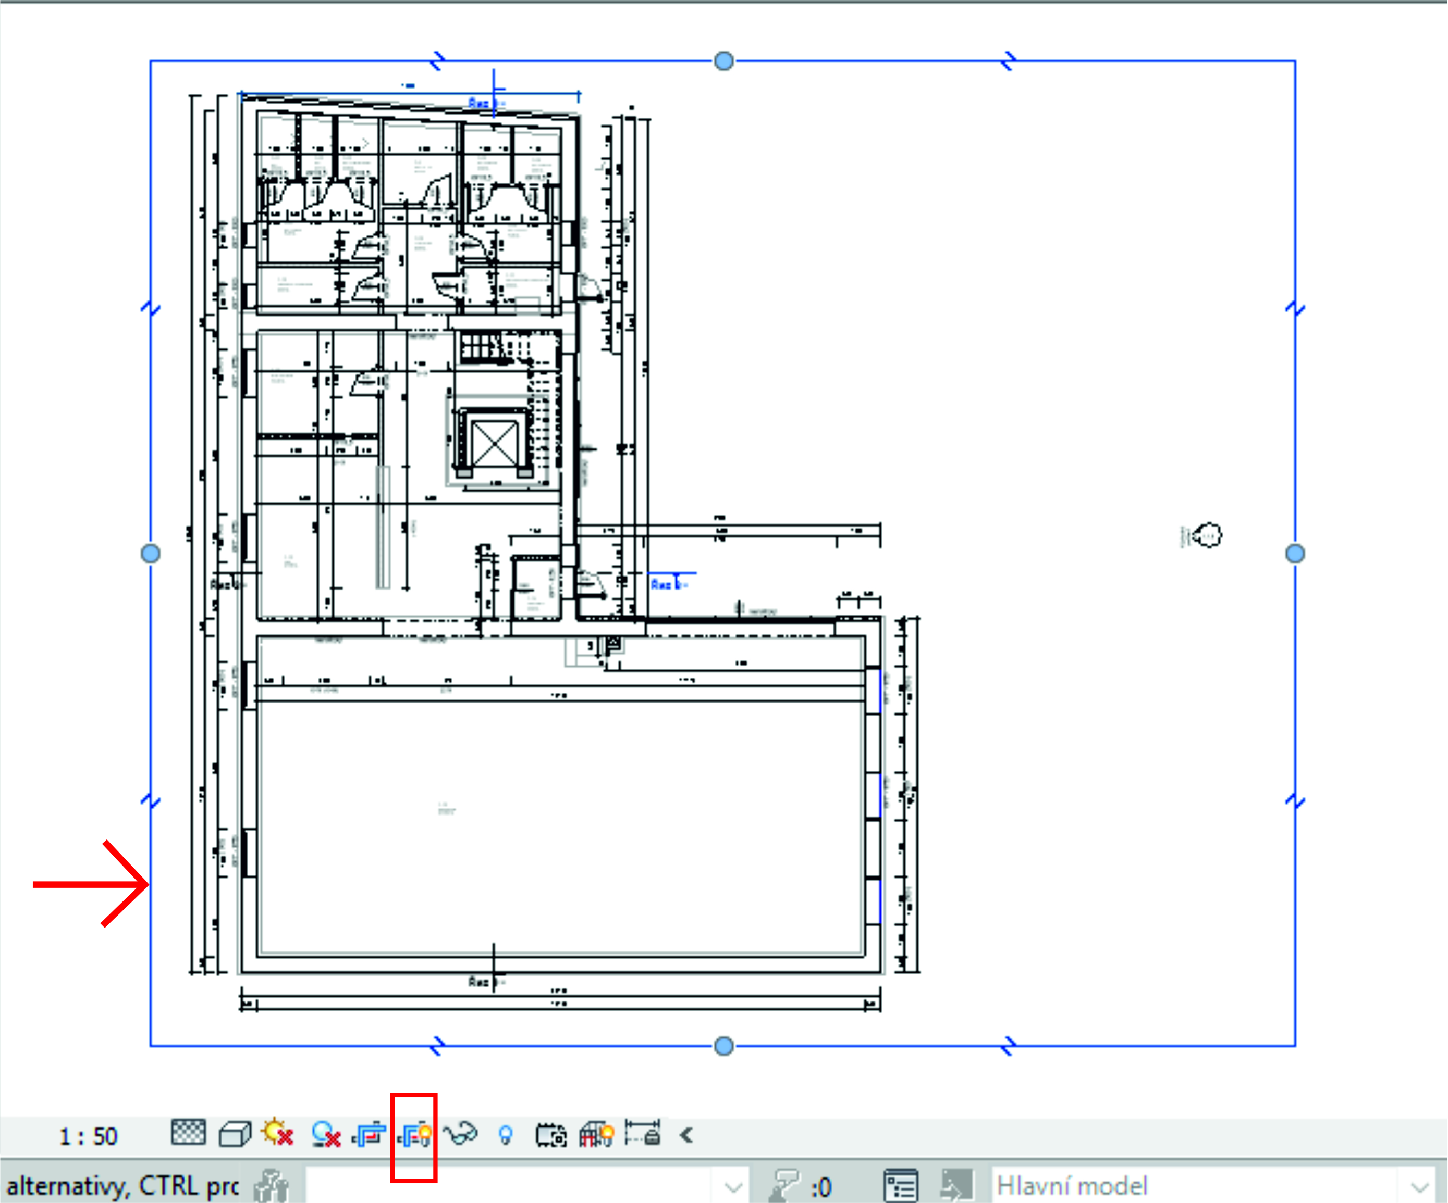
Popis pracovního prostředí
Zdroj: vlastní
Zobrazit ořezovou část
52 Kurzy pro společnost 4.0, CZ.02.2.69/0.0/0.0/16_031/0011591 www.VSTECB.cz

Slide 54
Popis pracovního prostředí
Možnosti exportování souboru
Revit má standartní formát *.rvt, standartní formát šablony je *.rte.
Tyto formáty jsou výhradně pro použití programu Revit.
Pro nás je tedy důležitá možnost exportování.
Soubor můžeme exportovat z aktivního okna půdorysu, ale nabídka formátů je velmi omezené.
Máme zde možnost exportování z aktivního okna 3D pohledu, kde se nám nabídka formátů o pár možností rozšíří.
52 Kurzy pro společnost 4.0, CZ.02.2.69/0.0/0.0/16_031/0011591 www.VSTECB.cz

Slide 55
Popis pracovního prostředí
K nástroji exportovat se dostaneme přes základní záložku, která je promítnuta na začátku pásu karet.
Mluvíme tedy o známé záložce „Soubor“.
Po rozbalení této záložky se nám objeví možnosti vytvoření nového souboru, otevření stávajícího souboru, tisk, možnosti nastavení, možnosti uložení, rejstřík posledních souborů a již zmiňovaný export.
Kolik možností se nám objeví pod příkazem export, to záleží na otevřeném aktivním okně – jak již bylo zmíněno.
Následující dva obrázky znázorňují obě dvě situace.
54 Kurzy pro společnost 4.0, CZ.02.2.69/0.0/0.0/16_031/0011591 www.VSTECB.cz

Slide 56
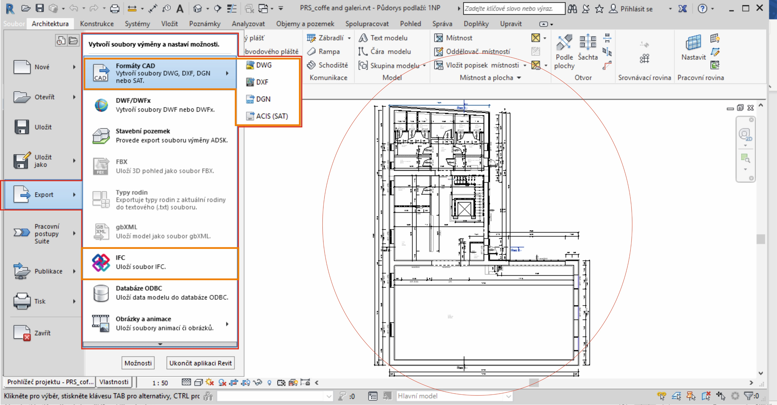
Popis pracovního prostředí
Zdroj: vlastní
Aktivní okno půdorysu
55 Kurzy pro společnost 4.0, CZ.02.2.69/0.0/0.0/16_031/0011591 www.VSTECB.cz

Slide 57
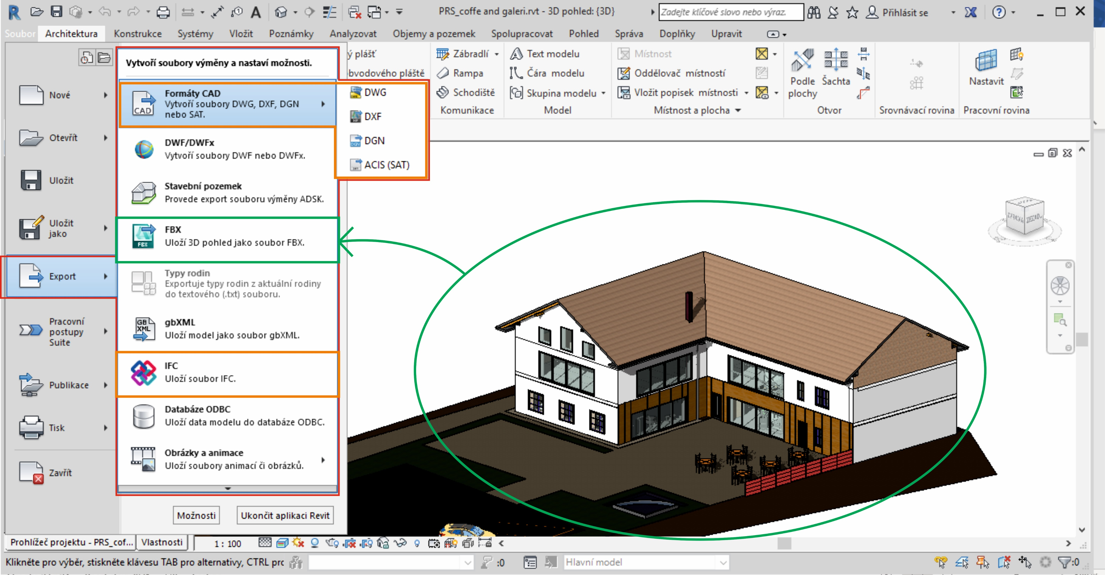
Popis pracovního prostředí
Zdroj: vlastní
Aktivní okno 3D pohledu
56 Kurzy pro společnost 4.0, CZ.02.2.69/0.0/0.0/16_031/0011591 www.VSTECB.cz

Slide 58
Popis pracovního prostředí
Revit si vytváří automatické zálohy souboru.
Zálohy se ukládají na stejné místo, kde máme uložený soubor.
Počet záloh je automaticky nastavený přibližně na 25 souborů a více.
Toto velké množství lze upravovat podle vlastních požadavků, stejně jako interval automatického zálohování.
Interval zálohování nastavíme snadno.
Ve stejné záložce jako je například možnost pro exportování, najdeme příkaz „Možnosti“.
57 Kurzy pro společnost 4.0, CZ.02.2.69/0.0/0.0/16_031/0011591 www.VSTECB.cz

Slide 59
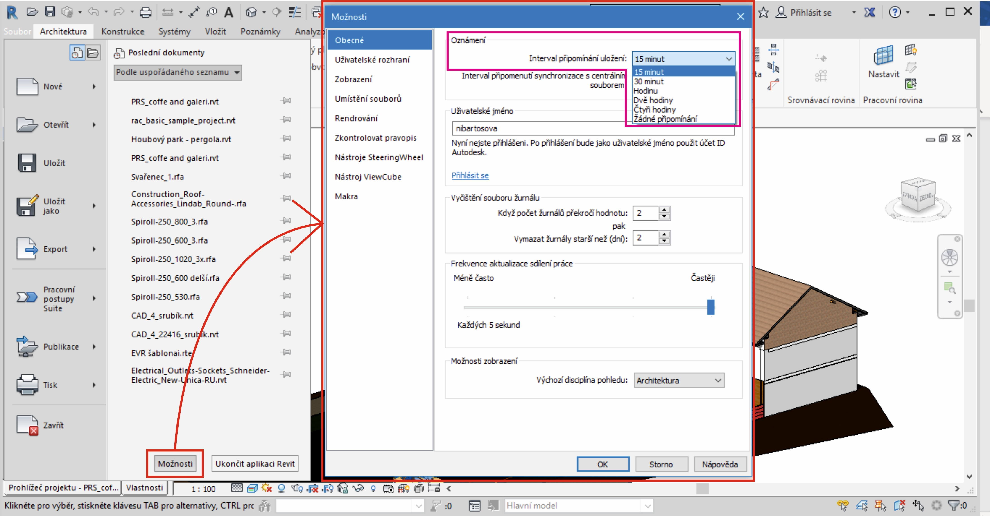
Popis pracovního prostředí
Zdroj: vlastní
Interval automatické zálohy
58 Kurzy pro společnost 4.0, CZ.02.2.69/0.0/0.0/16_031/0011591 www.VSTECB.cz

Slide 60
Popis pracovního prostředí
Zobrazí se nám nabídka obsahující více kategorií.
V kategorii „Obecné“ se nám jako první možnost nabízí volba nastavení intervalu zálohy.
V kategorii „Uživatelské rozhraní“ najdeme možnosti pro nastavení klávesových zkratek.
Možnost nastavení počtu záloh zde nenajdeme.
Tato funkce se skrývá mezi příkazy během nastavení ukládání souboru.
Pro nastavení počtu záloh musíme na záložce „Soubor“ zvolit možnost „Uložit jako“.
Vybereme možnost uložit jako projekt a otevře se nám okno pro výběr umístění souboru.
Nyní nás zajímá příkaz „Možnosti…“ v pravém dolním rohu.
Následující obrázek znázorňuje další postup.
59 Kurzy pro společnost 4.0, CZ.02.2.69/0.0/0.0/16_031/0011591 www.VSTECB.cz

Slide 61
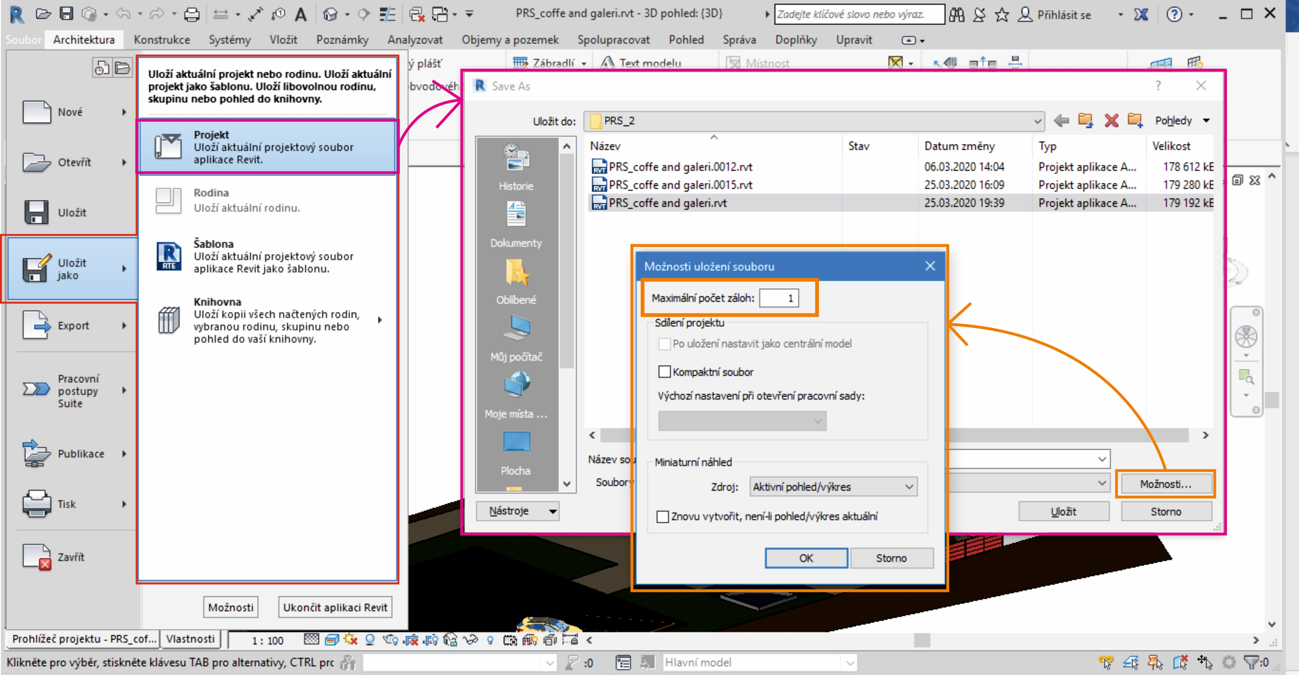
Popis pracovního prostředí
Zdroj: vlastní
Možnosti nastavení počtu záloh
60 Kurzy pro společnost 4.0, CZ.02.2.69/0.0/0.0/16_031/0011591 www.VSTECB.cz

Slide 62
Popis pracovního prostředí
Příkaz „Možnosti“ nám otevře potřebnou tabulku.
Hned v úvodu najdeme kolonku pro nastavení minimálního počtu záloh.
Napíšeme požadovaný počet, potvrdíme „OK“ a následně „Uložit“.
61 Kurzy pro společnost 4.0, CZ.02.2.69/0.0/0.0/16_031/0011591 www.VSTECB.cz

Slide 63
Kontrolní otázky
Jaký je rozdíl mezi importem a připojením souborů?
Do jakých kategorií jsou rozděleny vlastnosti vytvářeného prvku?
K čemu slouží funkce vrstva?
Jak si vytvoříme vlastní stěnu?
Jak probíhá zálohování souboru v softwaru Revit?
62 Kurzy pro společnost 4.0, CZ.02.2.69/0.0/0.0/16_031/0011591 www.VSTECB.cz

Slide 64
Děkuji za pozornost
dedic@mail.vstecb.cz
www.VSTECB.cz

